Slide 1


INTELIGENCIA OPERACIONAL
ARGO: El Dashboard que Cuenta la Historia
Un motor de inteligencia operacional en Python que monitorea riesgos en tiempo real y genera automáticamente el briefing ejecutivo del día. No muestra datos — los interpreta.
Narrativa automática
Leading vs. Lagging
Una frase que dice qué está mal, dónde pesa el riesgo y qué hacer.
Señales de alerta antes de la falla, no solo el registro posterior.
10.000 escenarios
Monte Carlo integrado: P10, P50, P90 y P99 en tiempo real.

Slide 2
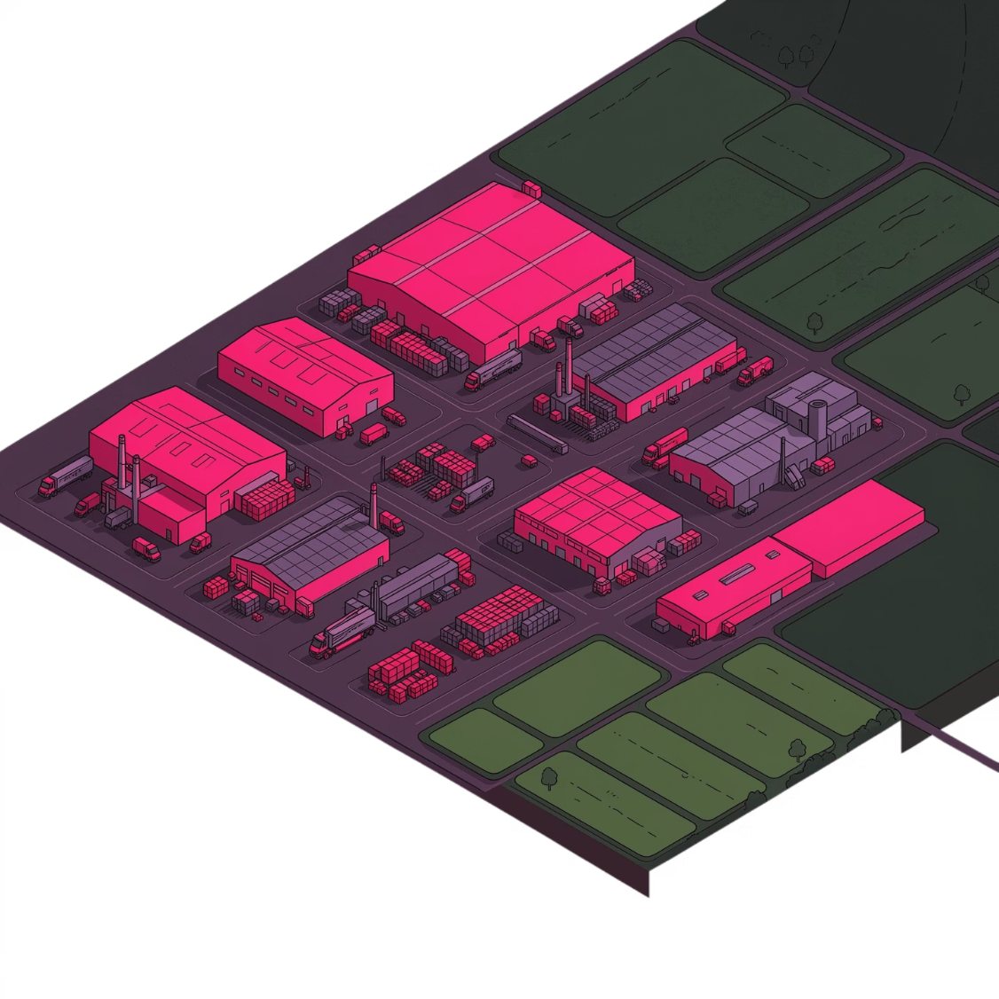
Un Motor, Múltiples Industrias
ARGO funciona con el mismo núcleo de inteligencia para logística, agro, energía, minería, retail y salud. Solo cambia la configuración de datos.
Fuentes de datos integradas
La lección clave
Open-Meteo · Yahoo Finance · BCRA · georef Argentina
Un dashboard que muestra datos no es lo mismo que uno que cuenta una historia. La diferencia está en cómo se ordena la información.

